Slide 1
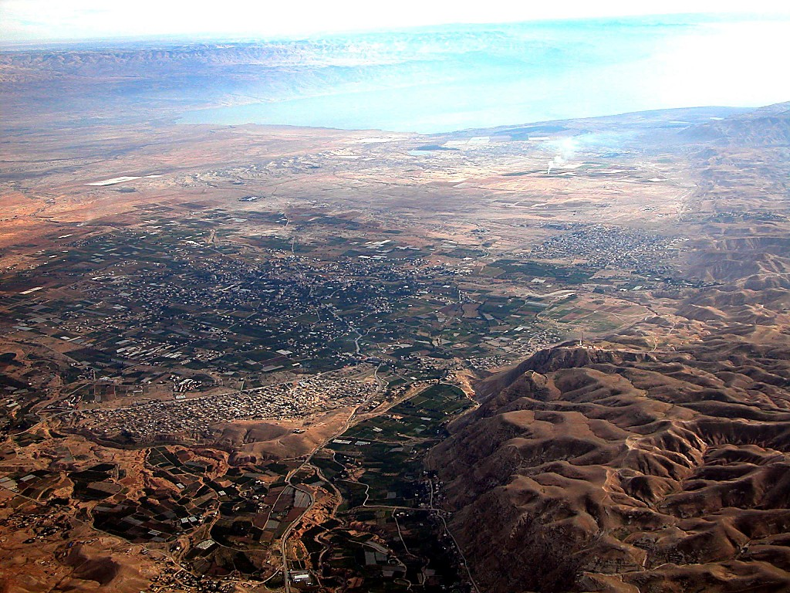
Втор. 34:3
МЁРТВОЕ МОРЕ
РЕКА ИОРДАН
МОИСЕЙ – И.НАВИН
СОВРЕМЕННЫЙ ИЕРИХОН
И. НАВИН
Иерихон/Гай
ДРЕВНИЙ ИЕРИХОН
Из Иерихона...
Вид на восток через реку Иордан
Designed by Dr. John Fryman, Texas, USA • BibleBasically.org Taught by Dr. Rick Griffith, Singapore Bible College All files in many languages for free download at BibleStudyDownloads.org
42

Slide 2
Презентация Международной миссии «О Библии… просто» Форт-Уорт, Техас
01
©2006 TBBMI
8.0.01.

Slide 3
ПРИБЛИЗИТЕЛЬНЫЕ ДАТЫ:
АВРААМ-ИОСИФ 2000 до Р.Х.
МОИСЕЙ – И.НАВИН 1500 до Р.Х.
01

Slide 4
Исх. 2:10
СОТВОРЕНИЕ
ABRAHAM
АВРААМ
“A Иван Mного Икает”
ABRAHAM
ИОСИФ
ABRAHAM
МОИСЕЙ
И. НАВИН
АНАРХИЯ
ЦАРСТВО
ПЛЕНЕНИЕ
МОЛЧАНИЕ
ИИСУС
Пособие, с. 26-29
02

Slide 5
Исх. 7-8
ОТПУСТИ НАРОД МОЙ!
МОИСЕЙ
1500 до Р.Х.
ТРЕТИЙ
из
4 ЧЕЛОВЕК
это:
АИМИ
МОИСЕЙ
40
Пособие, с. 26-29
03
1

Slide 6
Исх. 12:31
МОИСЕЙ
1500 до Р.Х.
ИСХОД
ТРЕТИЙ
из
4 ЧЕЛОВЕК
это:
АИМИ
МОИСЕЙ
Исход
40
Пособие, с. 26-29
04

Slide 7
ПОДГОТОВКАСЦЕНЫ
Исх. 12:31-18:27
СМ
Н(A)
Х
ГМ
Х
РЕ
B
И
ГН
МОИСЕЙ
ИСХОД!
ММ
Исход
E
KB
У
40
ГС
ПЗ
КМ
Пособие, с. 26-29
05

Slide 8
ПОДГОТОВКАСЦЕНЫ
Исх. 13:18
СМ
Н(A)
Х
ГМ
Х
РЕ
B
И
ГН
ПРОХОД ЧЕРЕЗ СОВРЕМЕННЫЙ СУЭЦКИЙ КАНАЛ
МОИСЕЙ
ММ
Исход
E
KB
У
40
ТРОСТНИКОВОЕ МОРЕ:
“ЙАМ СУФ”
ГС
ПЗ
КМ
Пособие, с. 26-29
06
2

Slide 9
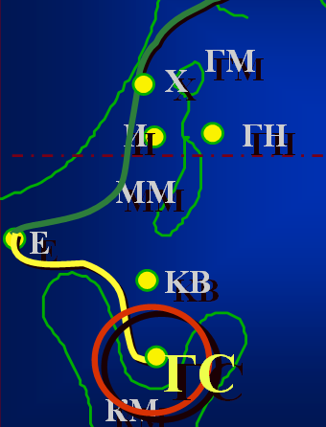
Исх. 19
МОИСЕЙ
1500 до Р.Х.
ИСХОД
СИНАЙ
AИMИ
МОИСЕЙ
Исход
Синай
40
Пособие, с. 26-29
07
1

Slide 10
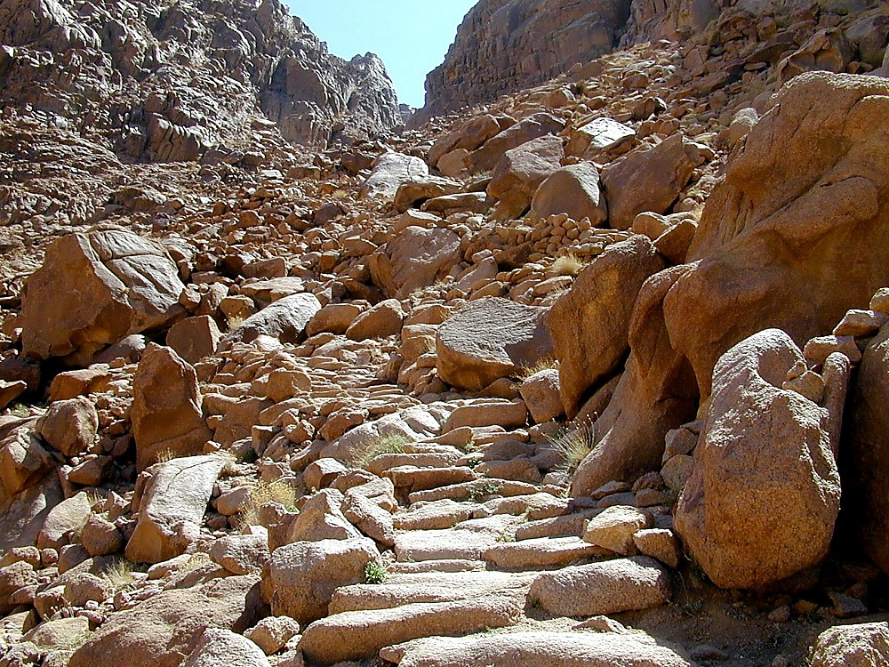
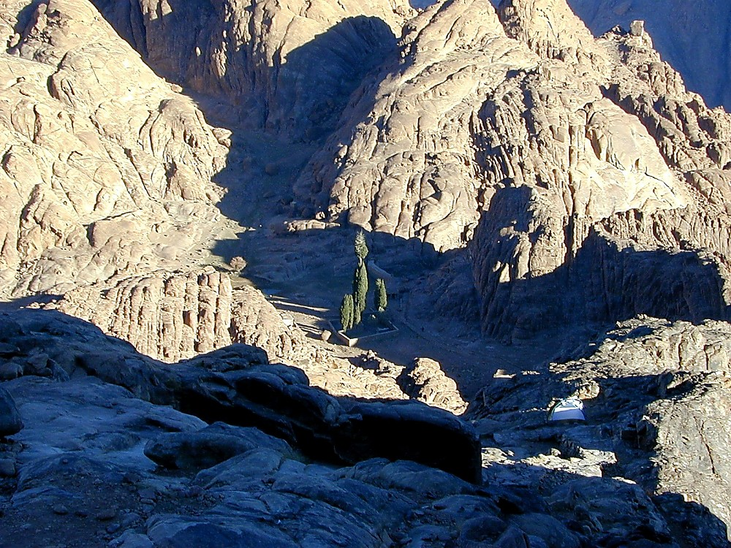
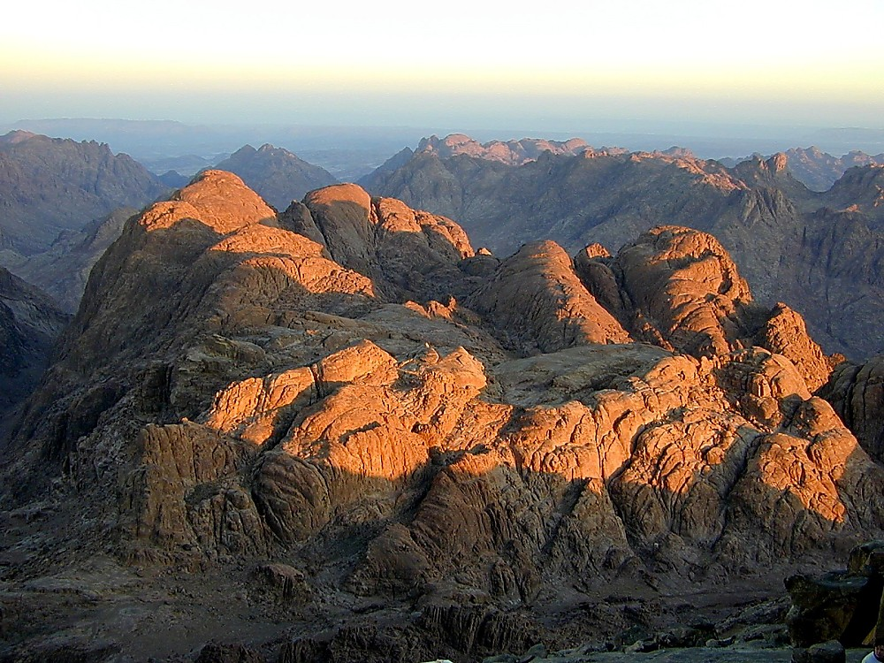
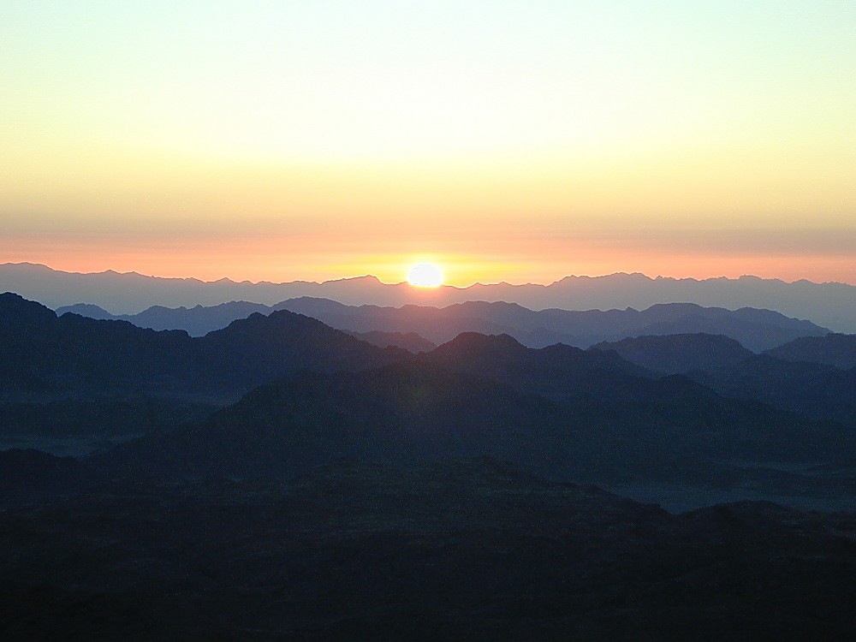
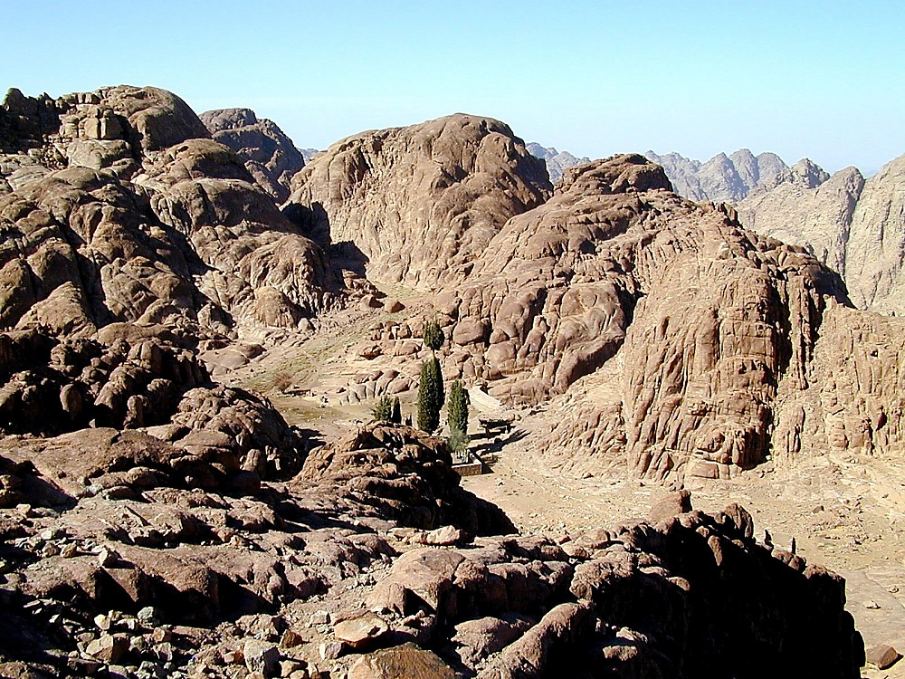
Исх. 19:2
МОИСЕЙ
Исход
Синай
40
Гора Синай:
место, где был дан закон
Пособие, с. 26-29
08

Slide 11
Исх. 20-31
МОИСЕЙ
1500 до Р.Х.
ИСХОД
СИНАЙ
AИМИ
Н - Г – Б
МОИСЕЙ
Исход
Синай
Н – Г – Б
40
НРАВСТВЕННЫЙ
ГРАЖДАНСКИЙ
БОГОСЛУЖЕБНЫЙ
Пособие, с. 26-29
09
3

Slide 12
Исх. 20-31
ЗАКОН (ТОРА)
Праведное наставление в 3-х частях:
МОИСЕЙ
Исход
Синай
Н – Г – Б
40
Пособие, с. 26-29
10

Slide 13
Исх. 20:1-17
ЗАКОН (ТОРА)
Праведное наставление в 3-х частях:
НРАВСТВЕННАЯ: десять заповедей; основа нашей современной правовой системы.
МОИСЕЙ
Исход
Синай
Н – Г – Б
40
Пособие, с. 26-29
11

Slide 14
Исх. 21-24
ЗАКОН (ТОРА)
Праведное наставление в 3-х частях:
НРАВСТВЕННАЯ: десять заповедей; основа нашей современной правовой системы.
ГРАЖДАНСКАЯ: как люди должны жить друг с другом при новом общественном укладе.
МОИСЕЙ
Исход
Синай
Н – Г – Б
40
Пособие, с. 26-29
12

Slide 15
Исх. 25-31
ЗАКОН (ТОРА)
Праведное наставление в 3-х частях:
НРАВСТВЕННАЯ: десять заповедей; основа нашей современной правовой системы.
ГРАЖДАНСКАЯ: как люди должны жить друг с другом при новом общественном укладе.
БОГОСЛУЖЕБНАЯ: как поклоняться Богу при новом общественном укладе.
МОИСЕЙ
Исход
Синай
Н – Г – Б
40
Пособие, с. 26-29
13

Slide 16
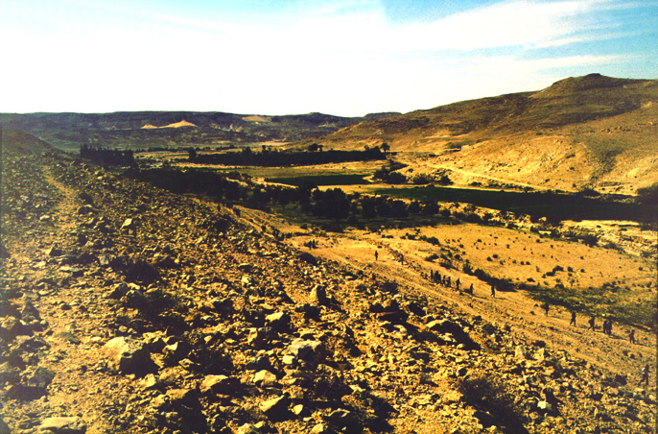
Чис. 20:13; Втор. 1:19
СМ
Н(A)
Х
ГМ
Х
РЕ
Оазис в Кадес Варни
B
И
ГН
МОИСЕЙ
ММ
Исход
Синай
E
Н – Г – Б
KB
У
40
ГС
ПЗ
КМ
Пособие, с. 26-29
14
2

Slide 17
Чис. 20:13; Втор. 1:19
МОИСЕЙ
1500 до Р.Х.
ИСХОД
СИНАЙ
AИМИ
Н – Г – Б
КАДЕС ВАРНИ
МОИСЕЙ
Исход
Синай
Н – г – Б
Кадес Варни
40
Пособие, с. 26-29
15

Slide 18
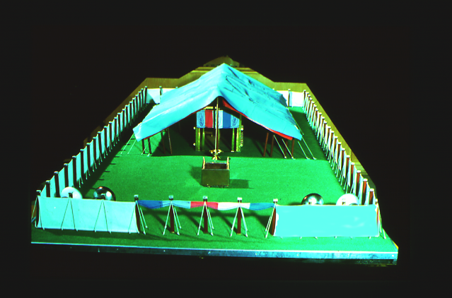
Чис. 13
МОИСЕЮ НУЖНА НОВАЯ ИНФОРМАЦИЯ!
МОИСЕЙ призывает представителей всех колен.
МОИСЕЙ
Исход
Синай
Н – Г – Б
Кадес Варни
40
Скиния в пустыне
Пособие, с. 26-29
16
2

Slide 19
Чис. 13
НЕСКОЛЬКО ПРОСТЫХ ВОПРОСОВ…
Что там за «ЗЕМЛЯ»?
Какие там люди?
Реки и ручьи?
Холмы и леса?
МОИСЕЙ
Исход
Синай
Н – Г – Б
Кадес Варни
Плодородные земли?
40
Есть ли пища?
Пособие, с. 26-29
17
6

Slide 20
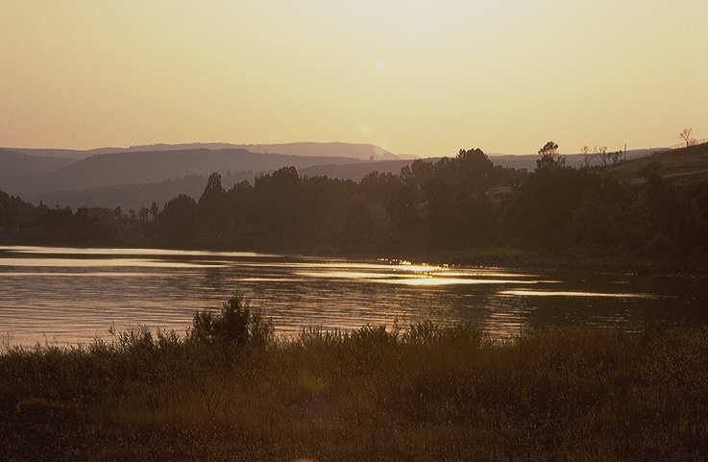
ПОДГОТОВКАСЦЕНЫ
Чис. 13
ПОДГОТОВКА СЦЕНЫ
СМ
Н(A)
Х
…НА СЕВЕР ДО ПРЕДЕЛОВ ЮГА СОВРЕМЕННОГО ЛИВАНА
ГМ
Х
РЕ
B
И
MN
МОИСЕЙ
ММ
Исход
Синай
E
Н – Г – Б
Кадес Варни
KB
У
40
ПУТЬ СОГЛЯДАТАЕВ
ГС
ПЗ
КМ
Пособие, с. 26-29
18

Slide 21
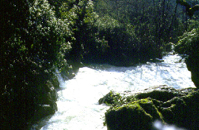
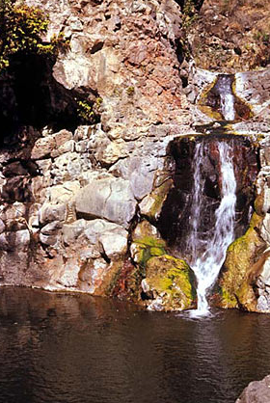
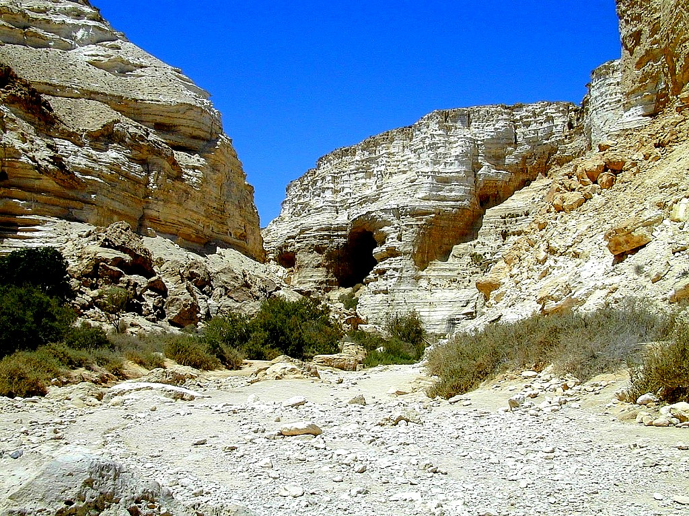
ПОДГОТОВКАСЦЕНЫ
Чис. 13
ПОДГОТОВКА СЦЕНЫ
СМ
Н(A)
Х
ГМ
Х
РЕ
ЗАТЕМ НА ЮГ НАЗАД В КАДЕС ВАРНИ
B
И
MN
МОИСЕЙ
ММ
Исход
Синай
E
Н – Г – Б
Кадес Варни
KB
У
40
ПУТЬ СОГЛЯДАТАЕВ
ГС
ПЗ
КМ
Пособие, с. 26-29
19

Slide 22
ПОДГОТОВКАСЦЕНЫ
Чис. 13:26-14:9
Вот такое положение:
СМ
12 соглядатаев: ДВА ОТЧЁТА
10 СОГЛЯДАТАЕВ: ОТЧЁТ БОЛЬШИНСТВА
ЗЕМЛЯ МОЛОКА И МЁДА!
ЛЮДИ ВЕЛИКОРОСЛЫЕ НА ЗЕМЛЕ!
ПОШЛИ НАЗАД В ЕГИПЕТ!
2 СОГЛЯДАТАЯ: ОТЧЁТ МЕНЬШИНСТВА
ЗЕМЛЯ МОЛОКА И МЁДА!
ЛЮДИ ВЕЛИКОРОСЛЫЕ НА ЗЕМЛЕ!
БОГ – С НАМИ!
Н(A)
Х
ГМ
Х
РЕ
B
И
ГН
МОИСЕЙ
ММ
Исход
Синай
E
Н – Г – Б
Кадес Варни
KB
У
40
ГС
ПОЭТОМУ…ПОШЛИ ВПЕРЁД!!!
ПЗ
КМ
Пособие, с. 26-29
20
12

Slide 23
ПОДГОТОВКАСЦЕНЫ
Чис. 13:26-14:9
Вот такое положение:
СМ
12 соглядатаев: ДВА ОТЧЁТА
10 СОГЛЯДАТАЕВ: ОТЧЁТ БОЛЬШИНСТВА
ЗЕМЛЯ МОЛОКА И МЁДА!
ЛЮДИ ВЕЛИКОРОСЛЫЕ НА ЗЕМЛЕ!
ПОШЛИ НАЗАД В ЕГИПЕТ!
2 СОГЛЯДАТАЯ: ОТЧЁТ МЕНЬШИНСТВА
ЗЕМЛЯ МОЛОКА И МЁДА!
ЛЮДИ ВЕЛИКОРОСЛЫЕ НА ЗЕМЛЕ!
БОГ – С НАМИ!
ПОХОД ОТМЕНЯЕТСЯ!
Н(A)
Х
ГМ
Х
РЕ
B
И
ГН
МОИСЕЙ
ММ
Исход
Синай
E
Н – Г – Б
Кадес Варни
KB
У
40
ГС
ПЗ
КМ
Пособие, с. 26-29
21

Slide 24
Чис. 32:13
МОИСЕЙ
1500 до Р.Х.
ИСХОД
СИНАЙ
AИMИ
Н – Г – Б
КАДЕС ВАРНИ
40
МОИСЕЙ
Исход
Синай
Н – Г – Б
Кадес Варни
40
40
Пособие, с. 26-29
22

Slide 25
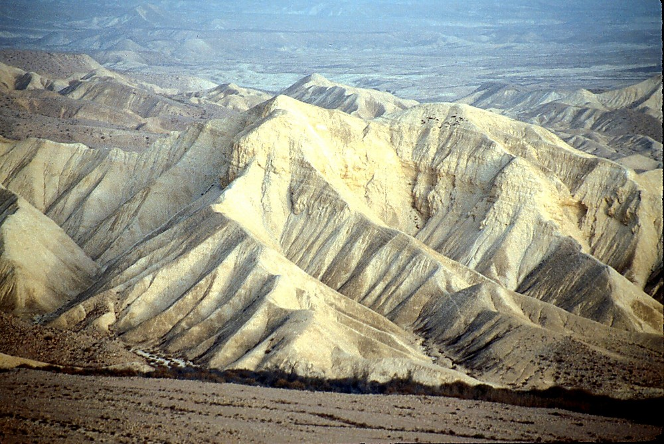
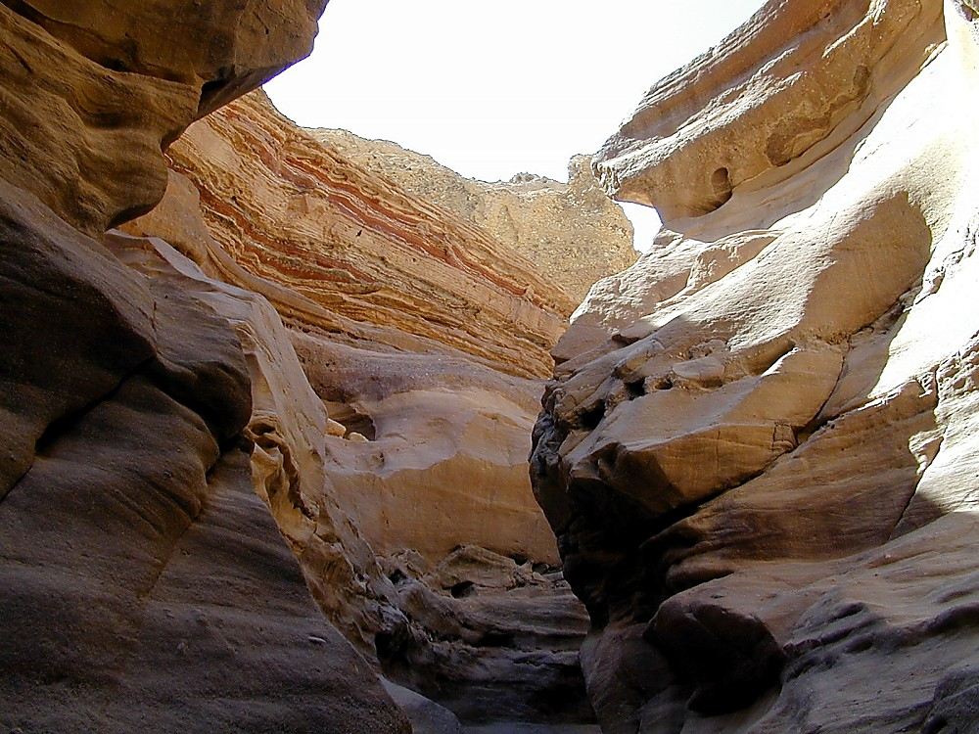
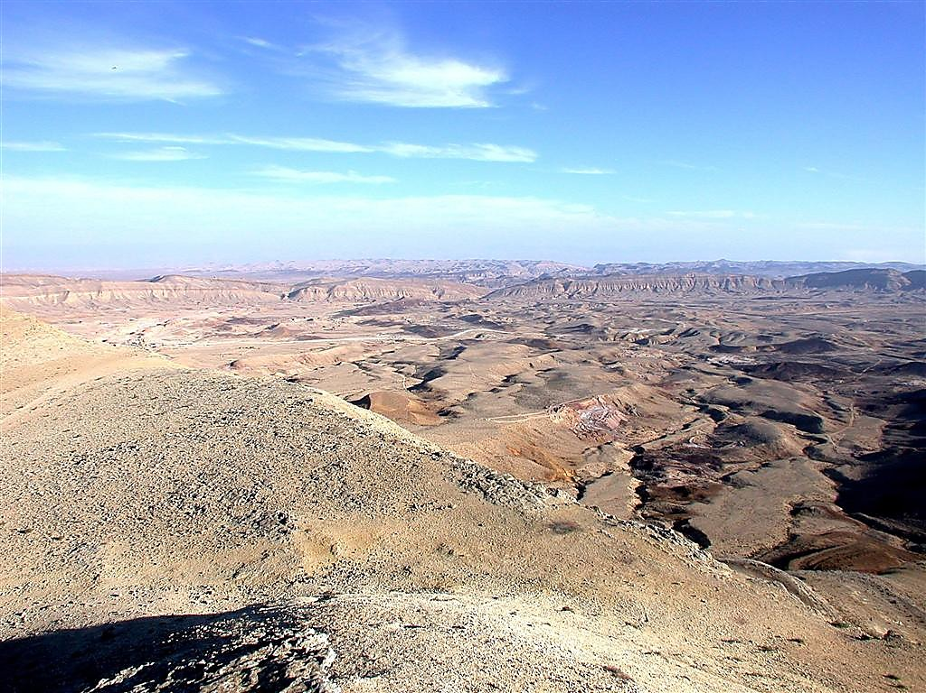
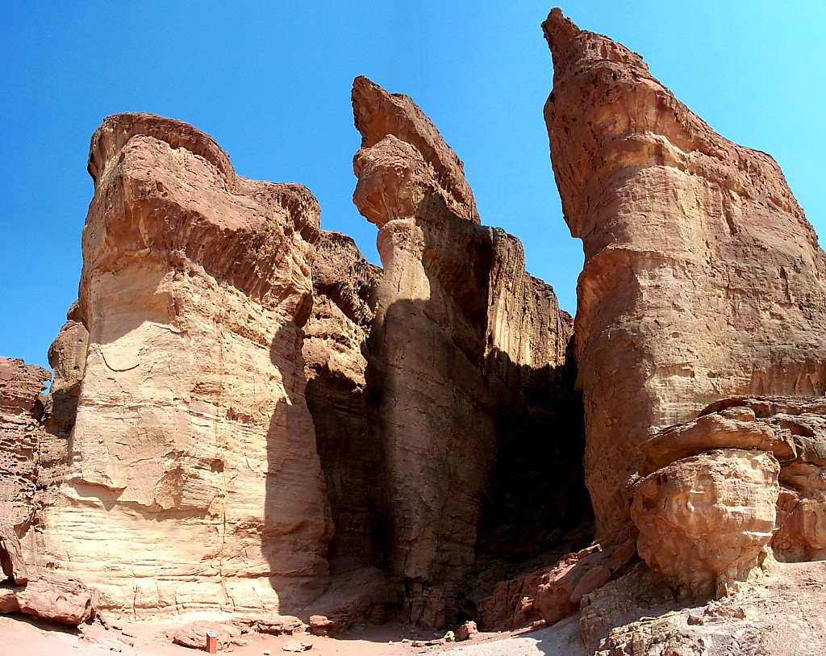
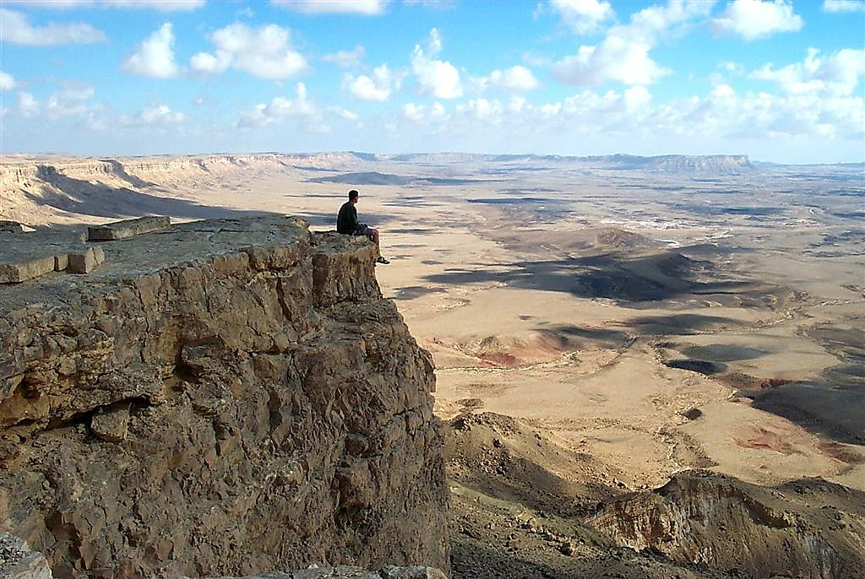
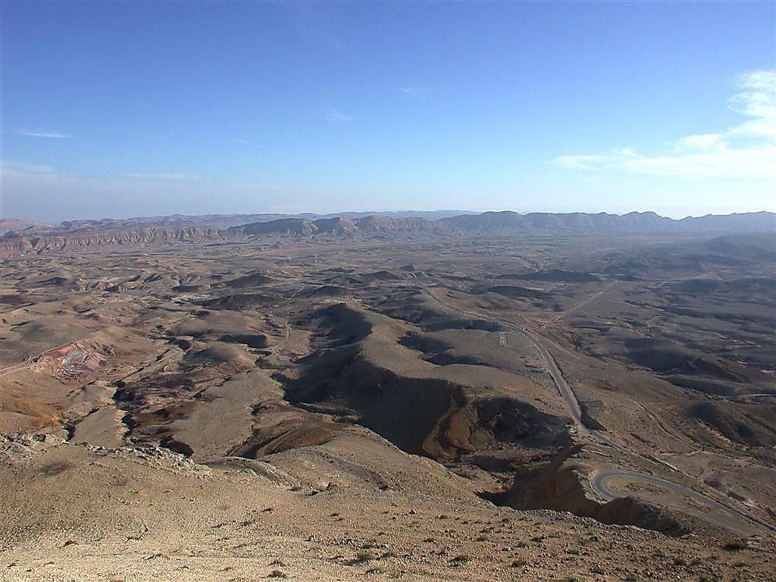
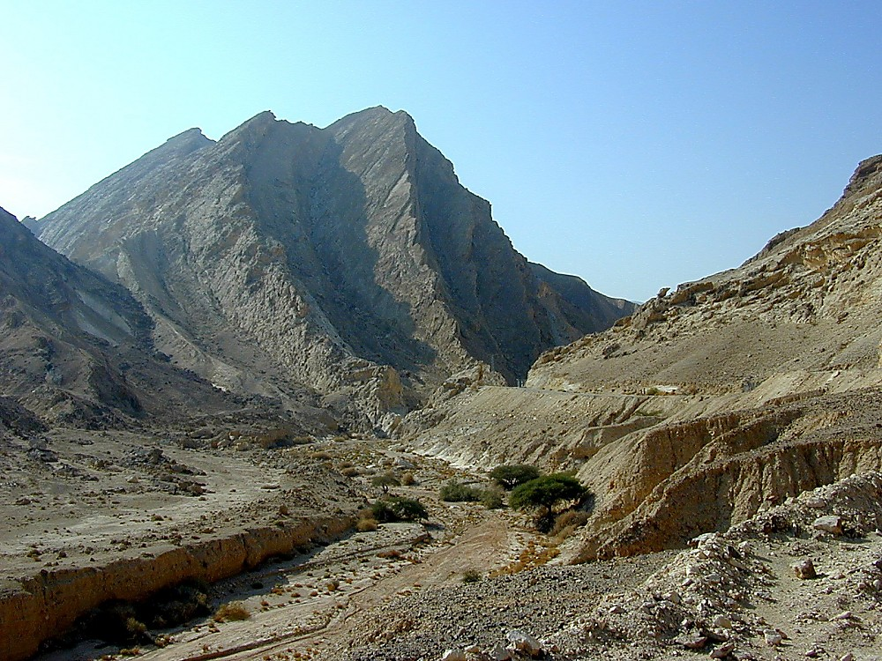
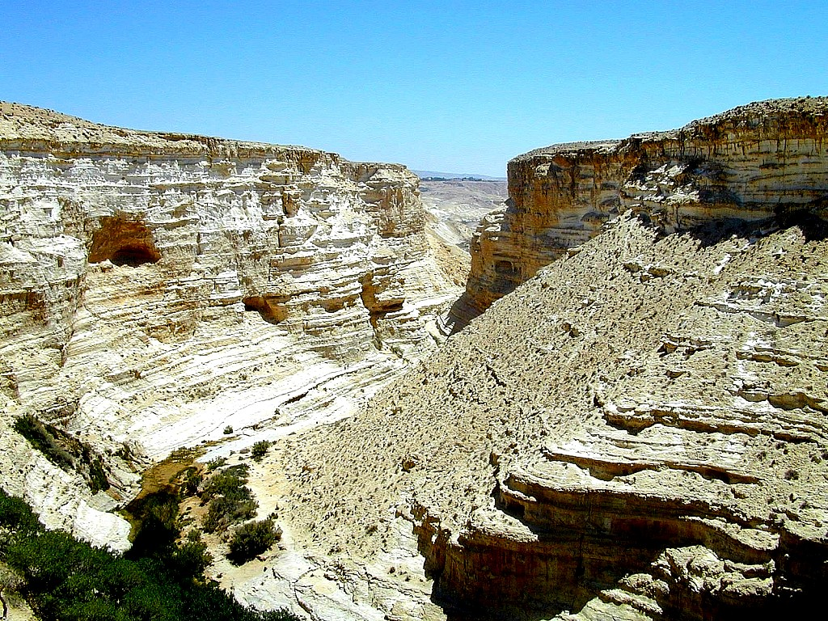
Чис. 32:49; 34:1
ЧТО… 40 ЛЕТ? ЗДЕСЬ?
ЧТО… 40 ЛЕТ? ЗДЕСЬ?
ЧТО… 40 ЛЕТ? ЗДЕСЬ?
МОИСЕЙ
Исход
Синай
Н – Г – Б
Кадес Варни
40
40
Пособие, с. 26-29
23
1

Slide 26
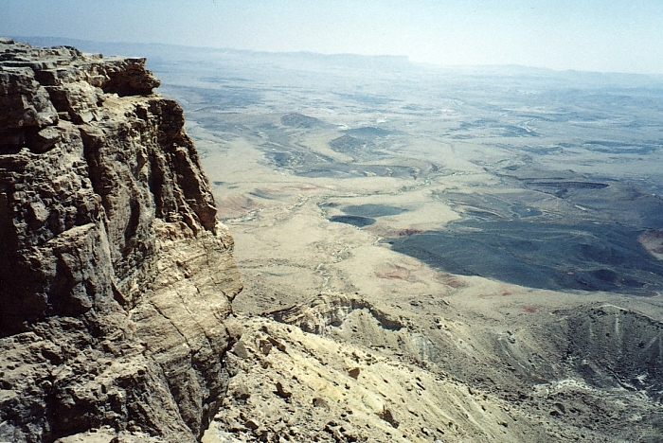
Чис. 32:49; 34:1
ПОЧЕМУ?
НЕПОСЛУШАНИЕ!
МОИСЕЙ
НЕВЕРИЕ!
Исход
Синай
Н – Г – Б
Кадес Варни
40
40
КОЧЕВАНИЕ В ПУСТЫНЕ
Пособие, с. 26-29
24
3

Slide 27
ПОДГОТОВКАСЦЕНЫ
Чис. 32:49; 34:1
СМ
Н(A)
Х
ГМ
Х
РЕ
ГН
B
И
ГН
МОИСЕЙ
ММ
Исход
Синай
E
Н – Г – Б
KB
Кадес Варни
40
У
40
ГС
ПЗ
КМ
Пособие, с. 26-29
25

Slide 28
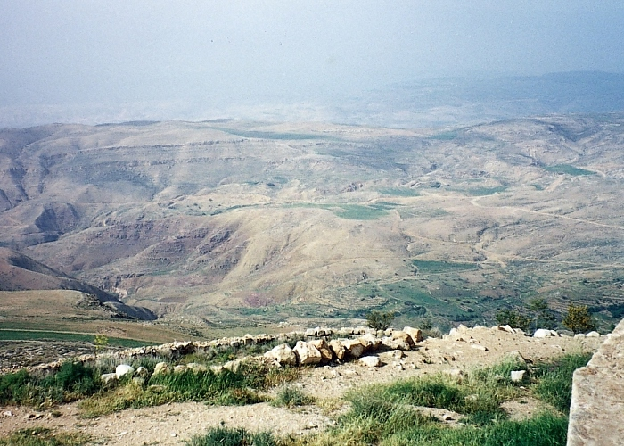
МОИСЕЙ
Исход
Синай
Н – Г – Б
Кадес Варни
40
40
Вид “земли обетованной” с вершины горы Нево
Пособие, с. 26-29
26
1

Slide 29
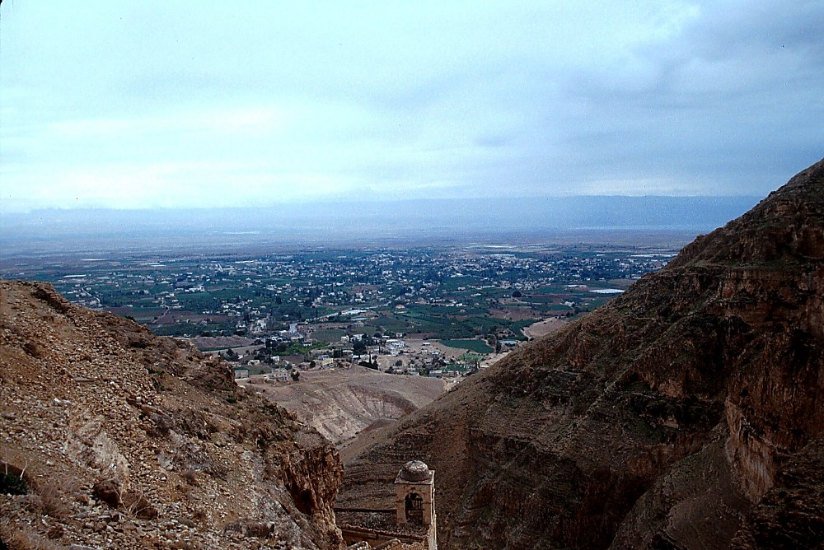
Гора Нево (увеличенный масштаб)
МОИСЕЙ
Исход
Синай
Н – Г – Б
Кадес Варни
40
40
Из Иерихона...
вид через реку Иордан на гору Нево
Пособие, с. 26-29
27
1

Slide 30
МОИСЕЙ
1500 до Р.Х.
ИСХОД
СИНАЙ
AИMИ
Н – Г – Б
КАДЕС ВАРНИ
40
МОИСЕЙ
ЗЗ
Исход
5 ПРОПОВЕДЕЙ
Синай
Н – Г – Б
Кадес Варни
40
40
5 проповедей
Втор. 30: 1-10
ИХ УНИКАЛЬНОЕ НАЦИОНАЛЬНОЕ НАСЛЕДИЕ!
ВТОРОЗАКОНИЕ: ВТОРОЙ ЗАКОН!
КТО ОНИ ЕСТЬ!
КАК ОНИ ДОЛЖНЫ ЖИТЬ!
КТО ИХ БОГ?
НОВОМУ И МОЛОДОМУ ПОКОЛЕНИЮ
ЗЕМЕЛЬНЫЙ ЗАВЕТ
Пособие, с. 26-29
28
8

Slide 31
Второзаконие 30
ЗЕМЕЛЬНЫЕ (ПАЛЕСТИНСКИЕ) ОБЕТОВАНИЯ
⁵ И приведёт тебя Господь Бог твой в землю, которою владели отцы твои, и получишь её во владение, и облагодетельствует тебя и размножит тебя более отцов твоих;
⁶ и обрежет Господь Бог твой сердце твоё и сердце потомства твоего, чтобы ты любил Господа Бога твоего от всего сердца твоего и от всей души твоей, дабы жить тебе.
МОИСЕЙ
Исход
Синай
Н – Г – Б
Кадес Варни
40
40
5 проповедей
Пособие, с. 26-29
29
1

Slide 32
Авраамов Завет
Быт. 12: 1-3
МОИСЕЙ
БЛАГОСЛО-
ВЕНИЕ
ЗЕМЛЯ ПОТОМСТВО
Исход
Синай
Н – Г – Б
Земельный Давидов Новый
Кадес Варни
40
40
5 проповедей
Втор. 30: 1-10
2 Цар. 7: 4-16
Иер. 31: 31-33
Пособие с. 39-41
30

Slide 33
Быт. 1- Втор. 34
СОТВОРЕНИЕ
АНАРХИЯ
1-й муж. и жен.
1-й грех
C
1-е Евангелие
1-я семья
ЦАРСТВО
(1000 до Р.Х.)
1-е убийство
Потоп/радуга
Башня
АВРААМ
C 7 М И
ПРИЗЫВ
AЗ
З – П – Б
И – И
3 ОБЩЕСТВА
И – И
12
ПЛЕНЕНИЕ
7 = 4 + 3
ИОСИФ
МОИСЕЙ
Рабство
Исход
430
Синай
4 ЧЕЛОВЕКА
Н – Г – Б
МОИСЕЙ
(500 до Р.Х.)
Кадес Варни
40
М
МОЛЧАНИЕ
40
Исход
S
5 проповедей
Синай
Н – Г – Б
Кадес Варни
JESUS
40
40
ЗЗ
5 проповедей
И
И. НАВИН
31

Slide 34
AИMИ
ЧЕТВЁРТЫЙ
из
4 ЧЕЛОВЕК
это:
?
32

Slide 35
AИMИ
ЧЕТВЁРТЫЙ
из
4 ЧЕЛОВЕК
это:
“ИИСУС НАВИН”
33

Slide 36
ПРИБЛИЗИТЕЛЬНЫЕ ДАТЫ:
АВРААМ-ИОСИФ 2000 до Р.Х.
МОИСЕЙ – И.НАВИН 1500 до Р.Х.
34

Slide 37
И.Нав. 1:1
СОТВОРЕНИЕ
ABRAHAM
АВРААМ
ABRAHAM
ИОСИФ
“A Иван Mного Икает”
ABRAHAM
МОИСЕЙ
И.НАВИН
АНАРХИЯ
ЦАРСТВО
ПЛЕНЕНИЕ
МОЛЧАНИЕ
ИИСУС
Пособие, с. 29-31
35

Slide 38
И.Нав. 1:1
И. НАВИН
AИMИ
И. НАВИН
Пособие, с. 29-31
36

Slide 39
ПОДГОТОВКАСЦЕНЫ
И. Нав. 1:4
СМ
БОЖЬЕ ОБЕЩАНИЕ ИИСУСУ НАВИНУ:
Н(A)
Х
ОТ ПУСТЫНИ ДО ЛИВАНА…
ГМ
Х
РЕ
B
И
ГН
И. НАВИН
ММ
E
KB
У
...ОТ РЕКИ ЕВФРАТА ДО “ВЕЛИКОГО МОРЯ”
ГС
ПЗ
КМ
Пособие, с. 29-31
37
2

Slide 40
ПОДГОТОВКАСЦЕНЫ
И. Нав. 1:11
ПОДГОТОВКА СЦЕНЫ
“ИИСУС,
ИДИ
ВЗЯТЬ
ЗЕМЛЮ!”
СМ
Н(A)
Х
ЗЕМЛЯ
ГМ
Х
РЕ
B
И
ГН
И. НАВИН
ММ
E
KB
У
ГС
ПЗ
КМ
Пособие, с. 29-31
38

Slide 41
ПОДГОТОВКАСЦЕНЫ
И. Нав. 1:11
СМ
Н(A)
Х
ЗЕМЛЯ
ГМ
Х
ОТ ГОРЫ НЕВО… СИЛЫ ИИСУСА НАВИНА ДОЛЖНЫ ПЕРЕЙТИ РЕКУ ИОРДАН
РЕ
B
И
ГН
И. НАВИН
ММ
Иерихон/Гай
E
KB
У
ГС
ПЗ
КМ
Пособие, с. 29-31
39

Slide 42
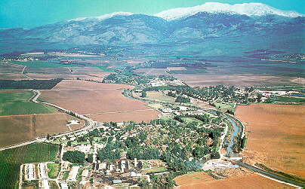
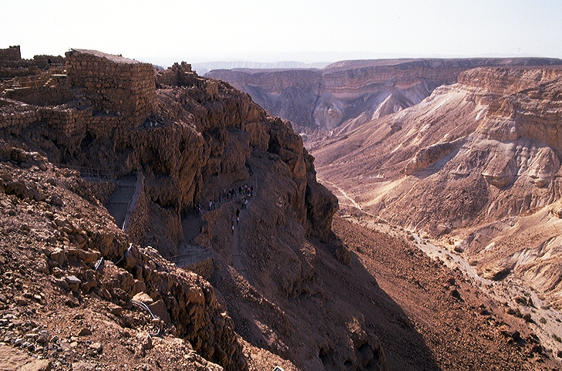
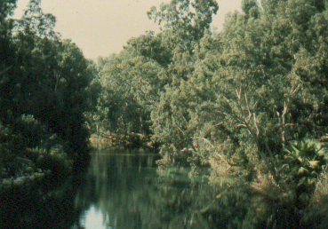
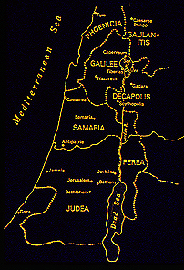
И. Нав. 1:16
Географические трудности Иисуса Навина...
И. НАВИН
Иерихон/Гай
Пособие, с. 29-31
40
4

Slide 43
И. Нав. 6:2; 8:26
И.НАВИН
ИЕРИХОН / ГАЙ
AИMИ
И. НАВИН
Иерихон/Гай
Пособие, с. 29-31
41

Slide 44
Втор. 34:3
МЁРТВОЕ МОРЕ
РЕКА ИОРДАН
СОВРЕМЕННЫЙ ИЕРИХОН
И. НАВИН
Иерихон/Гай
ДРЕВНИЙ ИЕРИХОН
Из Иерихона...
Вид на восток через реку Иордан
Пособие, с. 29-31
42

Slide 45
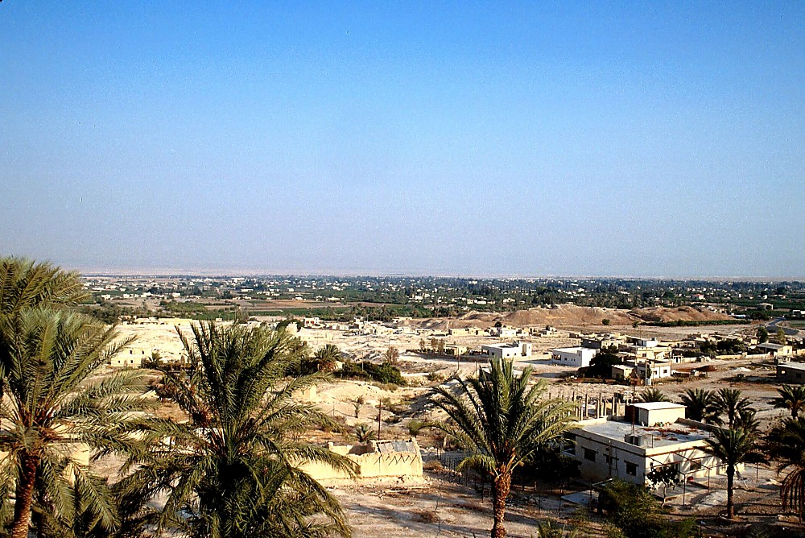
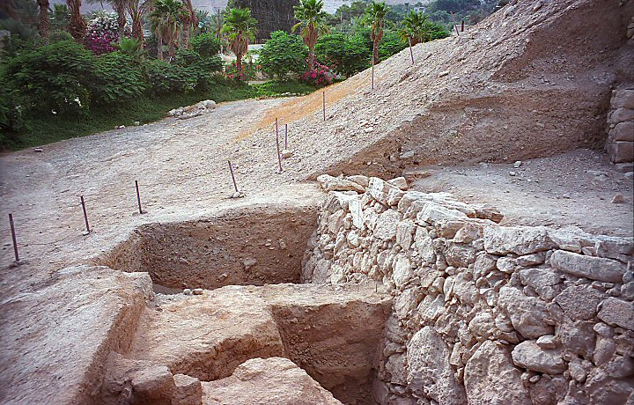
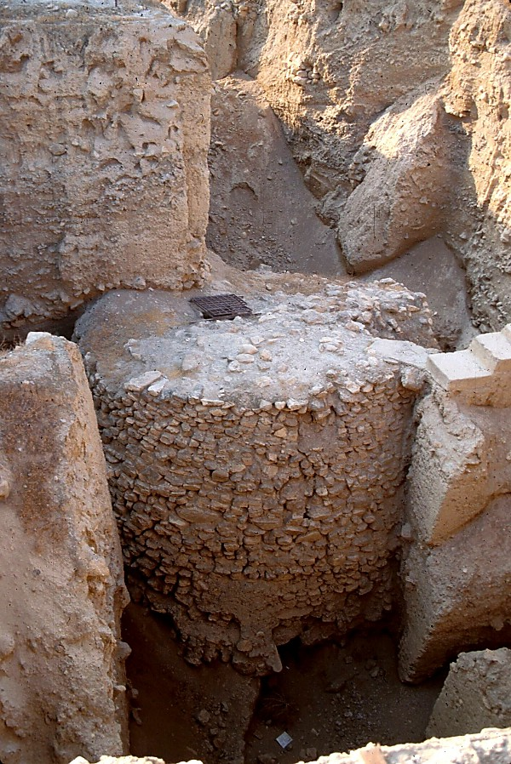
И. НАВИН
Иерихон/Гай
Вид Иерихона на восток к Иордану
Пособие, с. 29-31
43

Slide 46
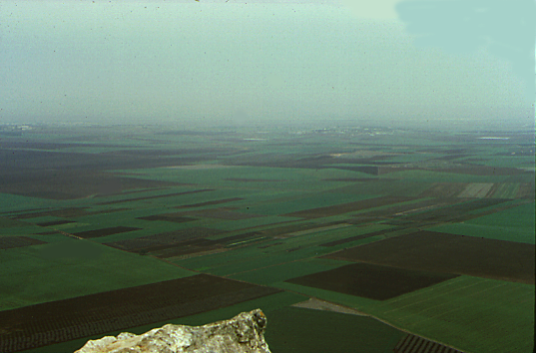
И. Нав. 17:16
Вид долины Изреельской с горы Фавор
И. НАВИН
Иерихон/Гай
Это молоко и мёд!
Пособие, с. 29-31
44

Slide 47
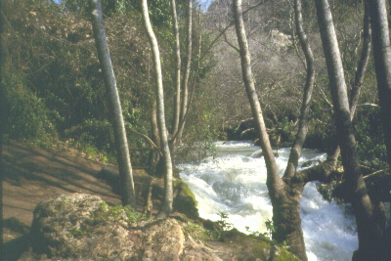
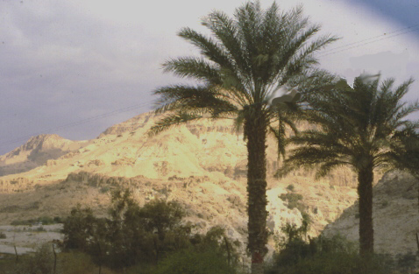
И. Нав. 3:1-12:24
…от Дана на севере...
И. НАВИН
Иерихон/Гай
Земля разделена
… до Вирсавии на юге
Пособие, с. 29-31
45
3

Slide 48
И. Нав. 14:5
И. НАВИН
ИЕРИХОН / ГАЙ
ЗЕМЛЯ РАЗДЕЛЕНА
AИMИ
И. НАВИН
Иерихон/Гай
Земля разделена
Пособие, с. 29-31
46

Slide 49
И.Нав. 13:1-21:43; 13:14 (Левий)
Великое море
АСИР
НЕФФАЛИМ
ЗАВУЛОН
Галилейское море
Каждое колено заняло землю, приготовившись учиться жить на новой земле Авраамова наследия.
Гора Фавор
ЗЕМЛЯ ХАНААНА БЫЛА РАЗДЕЛЕНА!
Гора Кармил
ИССАХАР
СЫНОВЬЯ ИОСИФА
Гора Гелвуя
МАНАССИЯ
МАНАССИЯ
И. НАВИН
ЕФРЕМ
Иерихон/Гай
Земля разделена
ДАН
ВЕНИАМИН
ГАД
ИУДА
Хеврон
ЛЕВИЙ: жить только в городах; должны служить в скинии!
Мёртвое море
РУВИМ
СИМЕОН
Пособие, с. 29-31
47
13

Slide 50
Суд. 17:6
Великое море
АСИР
НЕФФАЛИМ
ЗАВУЛОН
Галилейское море
Фавор
“Каждый делал то, что ему казалось справедливым”
Кармил
ИССАХАР
Гелвуя
МАНАССИЯ
МАНАССИЯ
И. НАВИН
ЕФРЕМ
Иерихон/Гай
Земля разделена
ДАН
ВЕНИАМИН
ГАД
ИУДА
Хеврон
ЛЕВИЙ: жить только в городах; должны служить в скинии!
Мёртвое море
РУВИМ
СИМЕОН
Пособие, с. 29-31
48

Slide 51
ПРИБЛИЗИТЕЛЬНЫЕ ДАТЫ:
АВРААМ-ИОСИФ 2000 до Р.Х.
МОИСЕЙ – И.НАВИН 1500 до Р.Х.
И. НАВИН
Иерихон/Гай
Земля разделена
49

Slide 52
Быт. 1 – И.Нав. 24
СОТВОРЕНИЕ
АНАРХИЯ
1-е муж. и жен.
1-й грех
C
1-е Евангелие
1-я семья
ЦАРСТВО
(1000 до Р.Х.)
1-е убийство
Потом/радуга
Башня
АВРААМ
(2000 до Р.Х.)
3 ОБЩЕСТВА
C 7 М И
ПРИЗЫВ
AЗ
З – П – Б
И – И
И – И
12
ПЛЕНЕНИЕ
7 = 4 + 3
ИОСИФ
И. НАВИН
Рабство
Иерихон/Гай
430
Земля разделена
4 ЧЕЛОВЕКА
МОИСЕЙ
(1500 до Р.Х.)
(500 до Р.Х.)
S
МОЛЧАНИЕ
Исход
М
Синай
Н – Г – Б
Кадес Варни
ИИСУС
40
40
ЗЗ
5 проповедей
И
И. НАВИН
Иерихон/Гай
Земля разделена
50
2

Slide 53
51
©2006 TBBMI
7.2.03c.

Slide 54
О Библии… просто • BibleStudyDownloads.org
Get this presentation for free!
Notes:
The Bible…Basically (bb)

